Slide 1
Estudando para o ENEM de forma Invertida
EEEFM.Coronel Gomes de Oliveira
Nome: Angelo Flores Rodrigues
Turma: 1° 1N01
Professor: Lucas Xavier
Cinemática
Questão do ENEM 36 de 2008

Slide 2
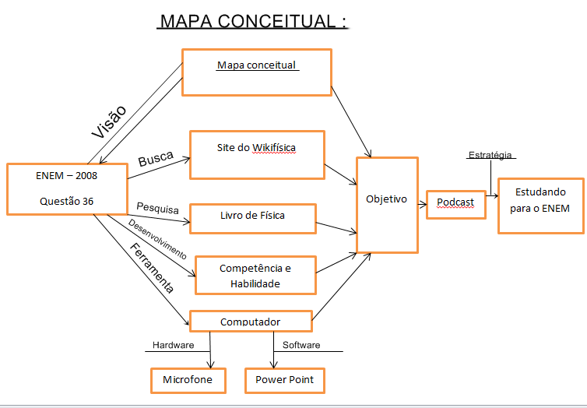

Slide 3
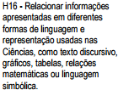
Competência e Habilidade

Slide 4
Explicando a Física

Slide 5
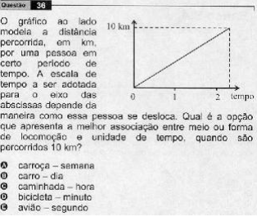

Slide 6
